Slide 1
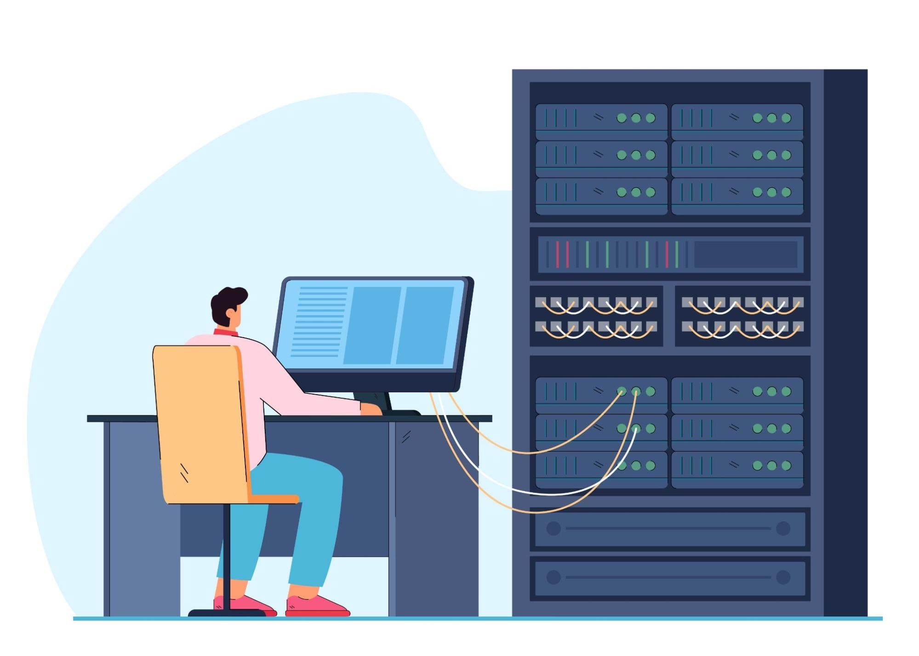
Средства администрирования серверов и баз данных. Обзор технологий.

Slide 2

Средства администрирования
Это инструменты, которые позволяют
управлять серверами,
сайтами,
базами данных,
резервными копиями,
правами пользователей.

Slide 3

Средства администрирования
Инструменты, обеспечивающие полный контроль над инфраструктурой
dns
1. Веб-серверы
Централизованное управление веб-ресурсами
storage
2. Управление СУБД
Оптимизация хранения и доступа к данным
backup
3. Резервное копирование
Гарантия сохранности и восстановление
manage_accounts
4. Контроль доступа (RBAC)
Гибкое разграничение прав пользователей

Slide 4

Администратор просто “следит за компьютерами”

Slide 5
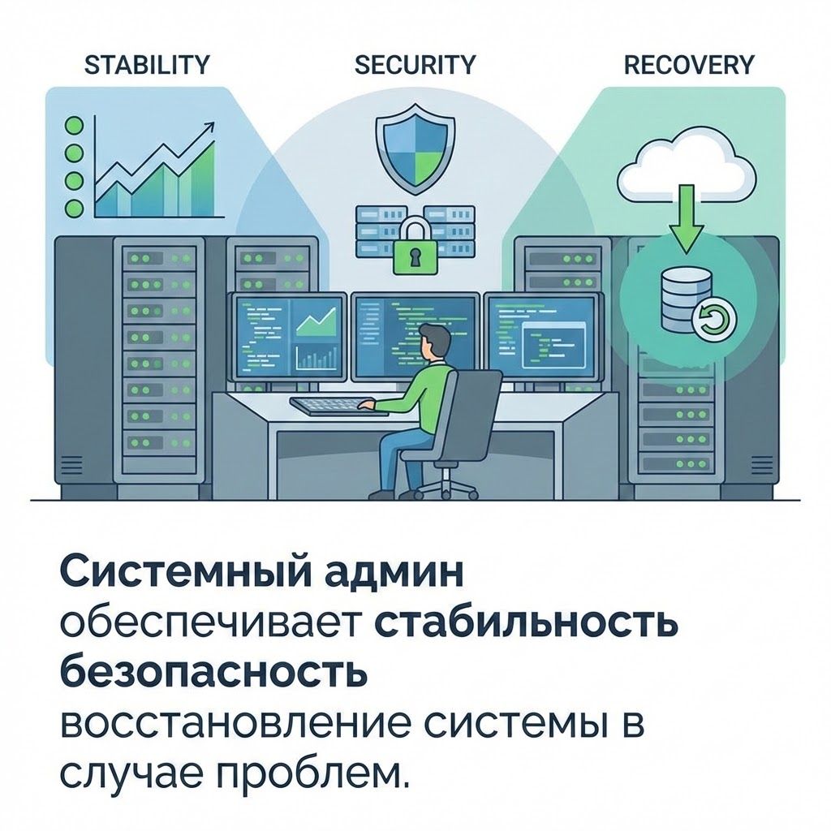
Администратор НЕ просто “следит за компьютерами”
обеспечивает стабильность
безопасность
восстановление системы в случае проблем.

Slide 6

Администрирование = Поддержка работы системы
Администрирование — это управление системой: её настройка, обслуживание, контроль и защита. Администратор отвечает за стабильную работу без сбоев.
language
storage
folder_shared
security
Доступность
Сайт должен всегда открываться вовремя.
Базы данных
Система обязана отвечать на запросы.
Сохранность
Файлы не должны теряться или портиться.
Безопасность
Доступ только для авторизованных лиц.
Администрирование — это не одна задача, а комплекс из множества направлений.

Slide 7
Основные группы средств администрирования
Веб-серверы | Инструменты управления базами данных | Резервное копирование | Управление пользователями и доступом
отвечают за обработку запросов к сайтам и веб-приложениям. | нужны, чтобы удобно управлять данными, таблицами, пользователями и запросами. | отвечают за защиту от потери информации. | отвечают за управление пользователями и правами доступа.

Slide 8
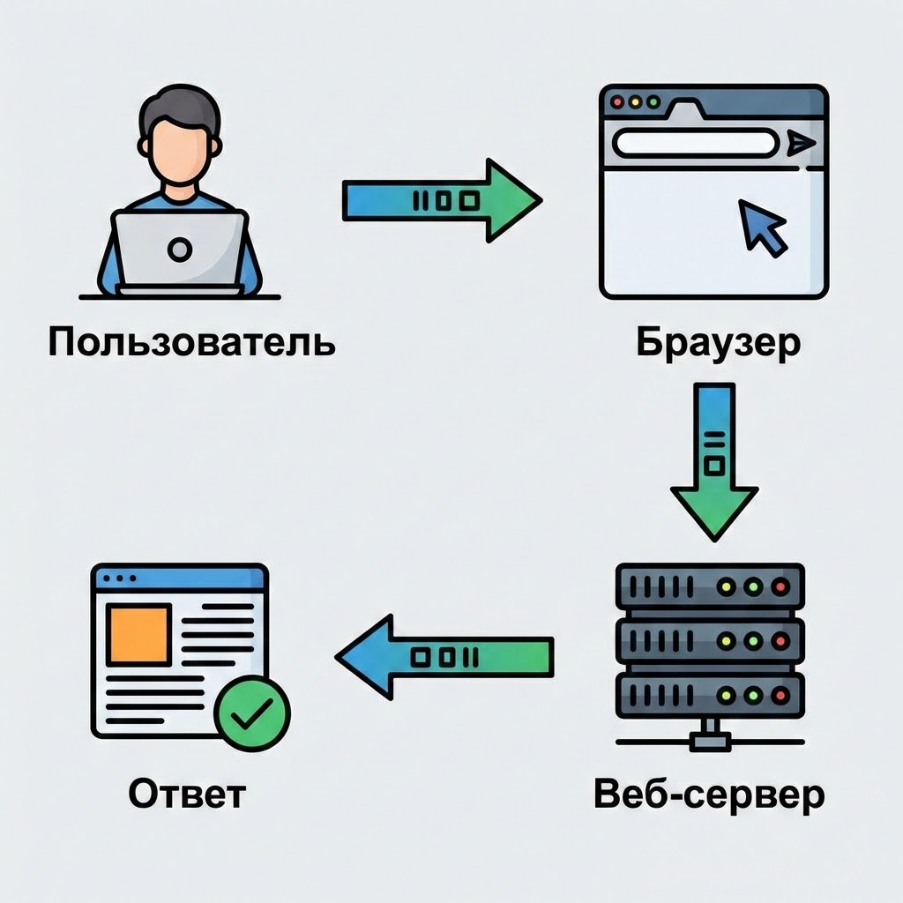
Веб-сервер
Программное обеспечение, принимающее HTTP-запросы и отдающее HTTP-ответы (файлы, страницы).
Он может отдать: - HTML-страницу, - картинку, - стили, - скрипты, - передать запрос дальше в приложение.
То есть веб-сервер — это программа, которая встречает запросы от пользователей и выдаёт им ответ.

Slide 9
Где применяется веб-сервер
Веб-сервер нужен не только для обычных сайтов.
Он используется почти везде, где есть работа через браузер.
Например, он может обслуживать:
school
shopping_cart
description
Сайт колледжа
Интернет-магазин
Электронный документооборот
admin_panel_settings
dashboard
Кабинет администратора
Внутренняя панель компании

Slide 10
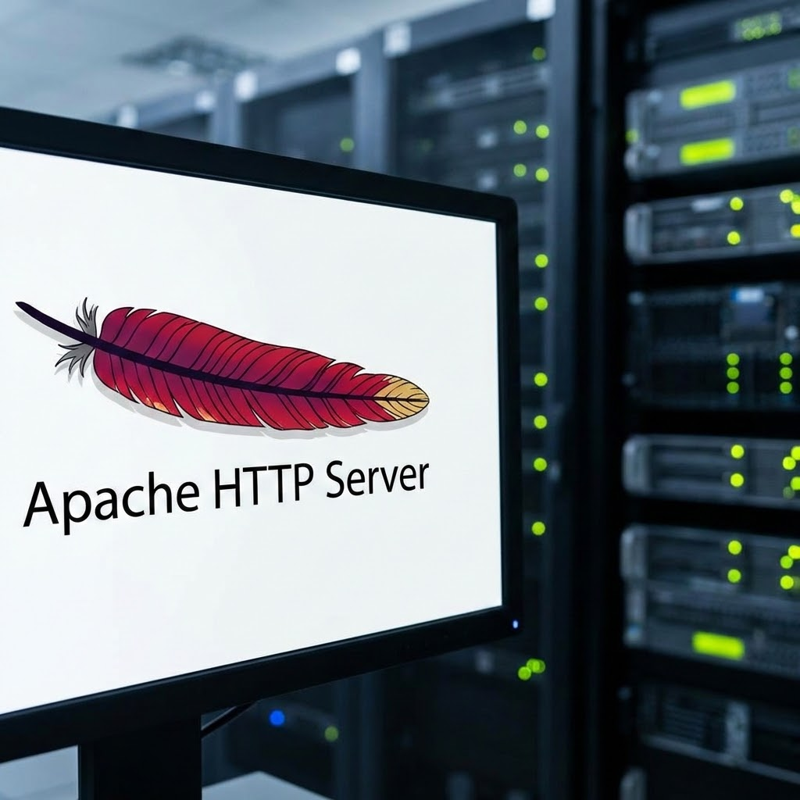
Apache
Один из самых известных веб-серверов
Создает отдельный поток или процесс для каждого подлючения.
Ключевые преимущества:
Гибкость в настройке под любые задачи
Проверенная временем стабильность
Огромное сообщество и база знаний
Подходит для большинства типов сайтов

Slide 11


Принцип работы Apache
INPUT
Запрос 1
PROCESS
Поток 1
INPUT
Запрос 2
PROCESS
Поток 2
Apache создает отдельный поток или процесс для каждого входящего подключения.

Slide 12

Nginx
Ориентирован на высокую производительность и низкое потребление памяти.
Ключевые особенности:
Быстрый и эффективный веб-сервер
Хорошо работает под нагрузкой
Часто используется как обратный прокси - это технология, при которой сервер (прокси) принимает запросы от пользователей из интернета и перенаправляет их на один или несколько внутренних веб-серверов, скрывая их структуру
Может быть балансировщиком нагрузки
Веб-сервер Nginx можно установить на разные операционные системы: Linux (дистрибутивы Ubuntu, Debian, CentOS и другие), Unix-подобные (например, FreeBSD или облачные) или macOS.

Slide 13


Архитектура Nginx
Событийно-ориентированная модель
Один процесс эффективно обрабатывает тысячи соединений одновременно без создания новых потоков.
EVENT LOOP
Worker Process
INPUT
Запросы
В отличие от Apache, Nginx не создает процесс под каждого клиента, а использует асинхронную очередь событий.

Slide 14
Apache и Nginx: в чём разница
Критерий | Apache | Nginx
Особенность | гибкая настройка | высокая скорость
Частая роль | классический веб-сервер | фронт-сервер, прокси
Сильная сторона | универсальность | эффективность под нагрузкой
Apache часто выбирают за универсальность и гибкость. Nginx — за производительность и удобство в роли фронт-сервера.

Slide 15
Совместное использование (Связка)
Nginx принимает запросы (фронтенд) и отдает статику. Apache обрабатывает PHP/Python (бэкенд).
USER
Клиент
FRONTEND
Nginx
Прием запросов / Статика
BACKEND
Apache
PHP / Python / Динамика
Иногда они даже работают вместе: Nginx стоит первым и принимает запросы, а Apache обслуживает часть приложения или динамику.

Slide 16
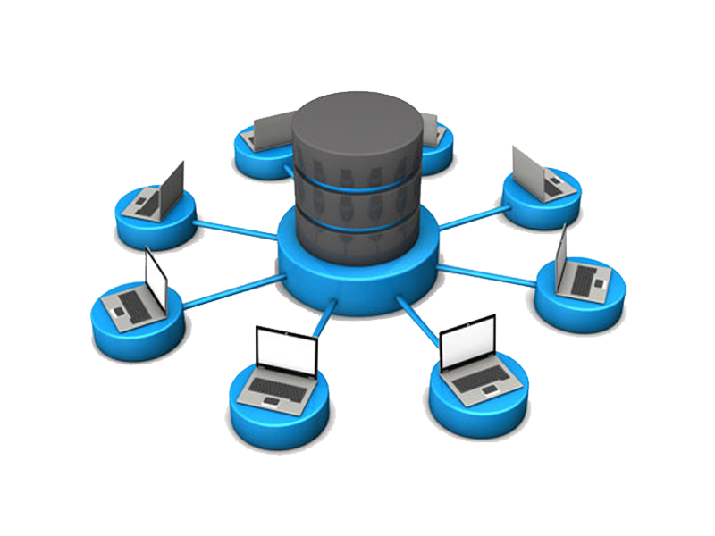
Система управления базами данных
СУБД — это программа для хранения, поиска, изменения и удаления данных.
Примеры данных:
пользователи
оценки
заказы
сообщения
документы

Slide 17
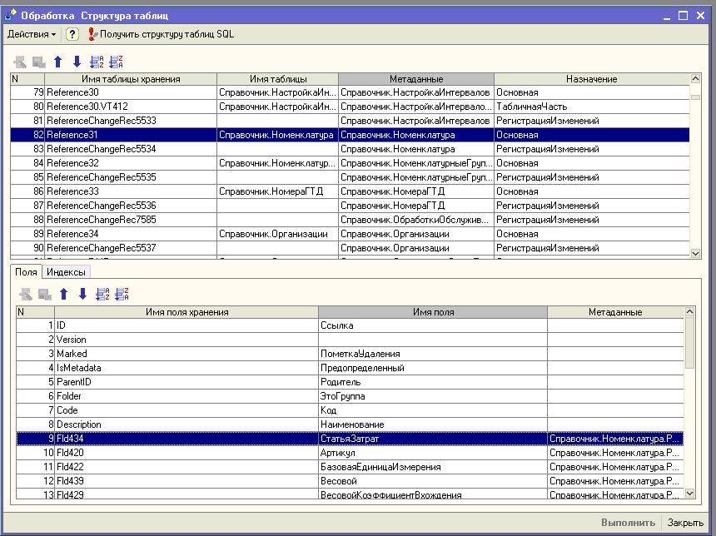
Система управления базами данных
Например, в базе данных могут храниться:
логины пользователей,
списки товаров,
оценки студентов,
результаты тестов,
заказы интернет-магазина.

Slide 18

pgAdmin
Графический инструмент для работы с
Позволяет администраторам и разработчикам удобно работать с базой данных через интерфейс вместо консоли.
Возможности инструмента:
Подключение к серверу и просмотр баз данных
Работа с таблицами и SQL-запросами
Управление различными объектами базы
💡 Особенно полезен новичкам: помогает наглядно увидеть и понять структуру базы данных.

Slide 19

phpMyAdmin
Веб-интерфейс для администрирования
Позволяет управлять базой данных через понятный графический интерфейс прямо в браузере.
Возможности интерфейса:
add_box
terminal
manage_accounts
Создание баз и таблиц, редактирование данных
Запуск SQL-запросов и импорт/экспорт данных
Управление пользователями и правами доступа
💡 phpMyAdmin делает работу с MySQL доступной даже без глубоких знаний консольных команд.

Slide 20
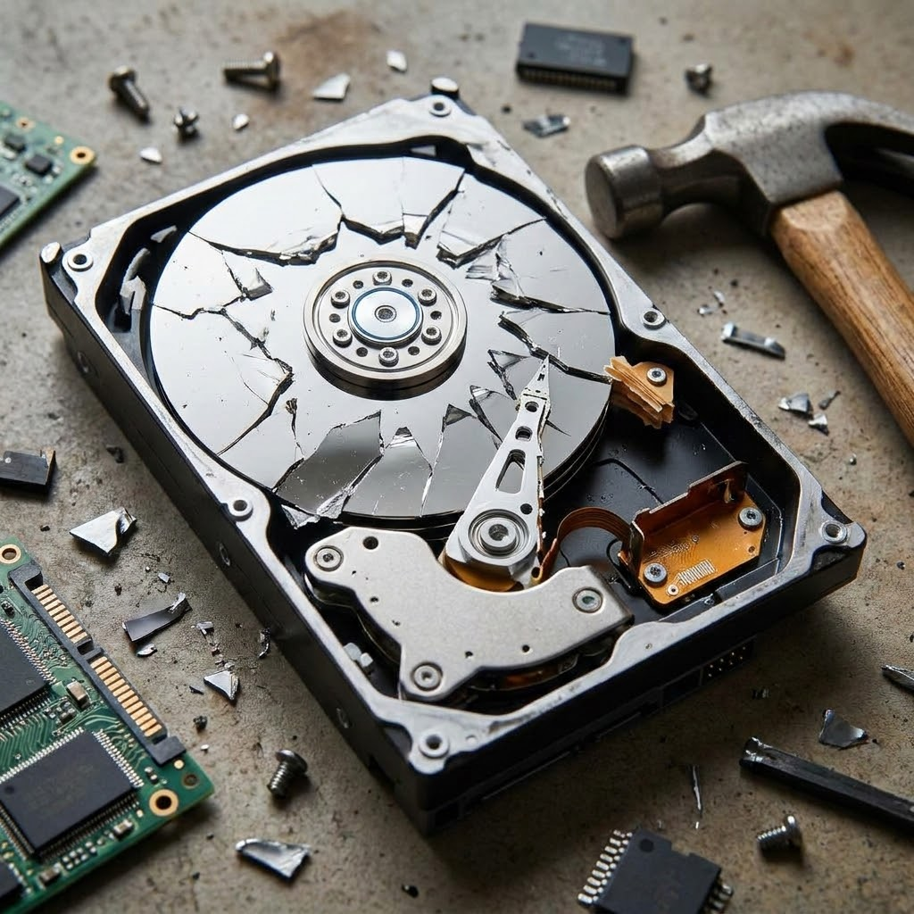
Резервное копирование
Это создание копии данных для их восстановления в случае удаления, сбоя, вируса или поломки оборудования.
Риски потери данных:
Случайное удаление файлов или папок
Выход диска из строя (поломка)
Повреждение файлов вирусами
Ошибки пользователя при работе

Slide 21
Зачем нужны резервные копии
Резервная копия — это возможность восстановить данные и не начинать всё заново в критических ситуациях.
delet_forever
build_circle
bug_report
settings_suggest
1. Случайное удаление
2. Поломка оборудования
3. Вирусы
4. Ошибки в настройке системы
💡 Администратор должен думать не только о текущей работе системы, но и о том, как её восстановить, если что-то пойдёт не так.

Slide 22
Bacula
Система резервного копирования, которая помогает организовать сохранение и восстановление данных на одном или нескольких серверах.
Например, если в организации есть несколько серверов, несколько компьютеров или разные хранилища, Bacula помогает управлять всем этим из одной системы.
Она может:
schedule
storage
settings_backup_restore
lan
Делать копии по расписанию
Хранить информацию о резервных заданиях
Помогать восстанавливать данные
Работать сразу с несколькими машинами
💡 Bacula — это мощное решение для централизованного управления резервным копированием в сложных сетях.

Slide 23
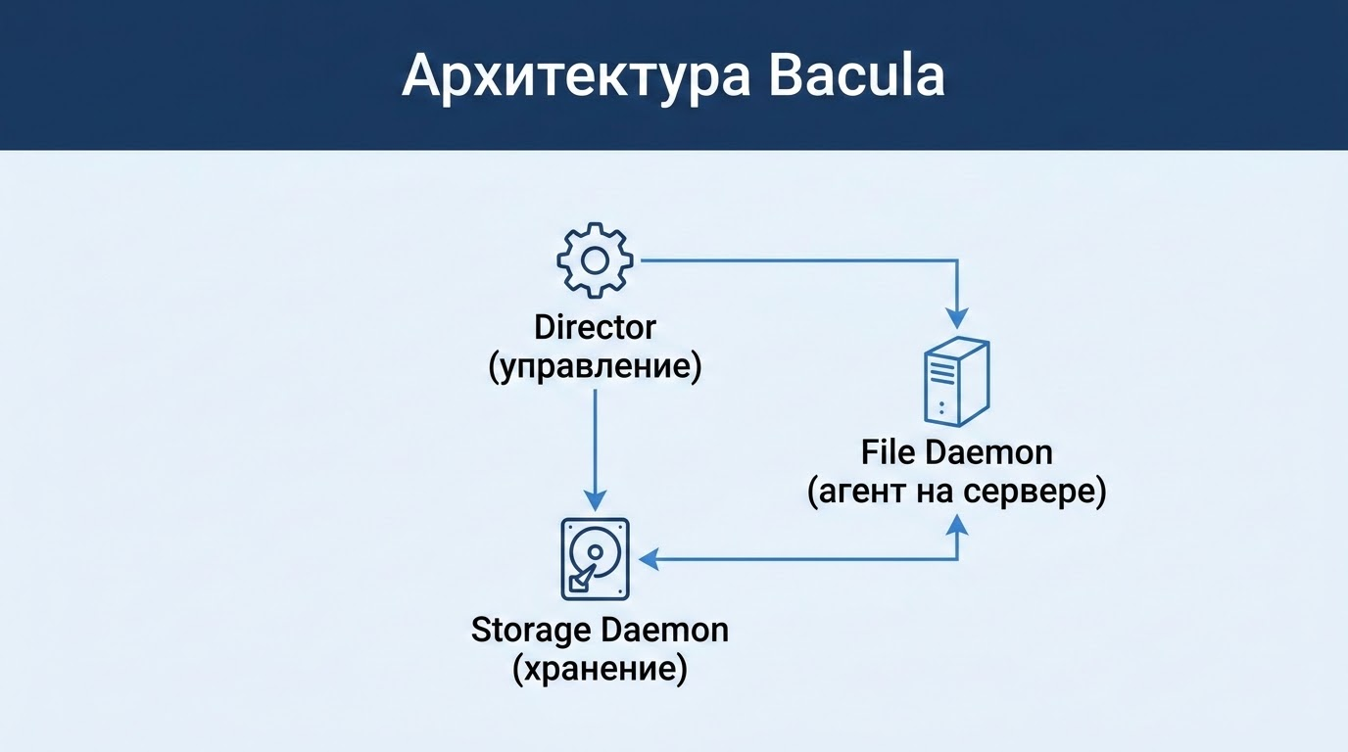

Slide 24
rsync
Это утилита для копирования и синхронизации файлов и каталогов.
Например, если изменился только один документ в большой папке, rsync передаст только это изменение, экономя время и ресурсы.
rsync часто используют для:
backup
sync
dns
update
Резервных копий
Синхронизации папок
Копирования между серверами
Обновления каталогов
💡 rsync — эффективный инструмент для минимизации сетевого трафика при синхронизации данных.

Slide 25
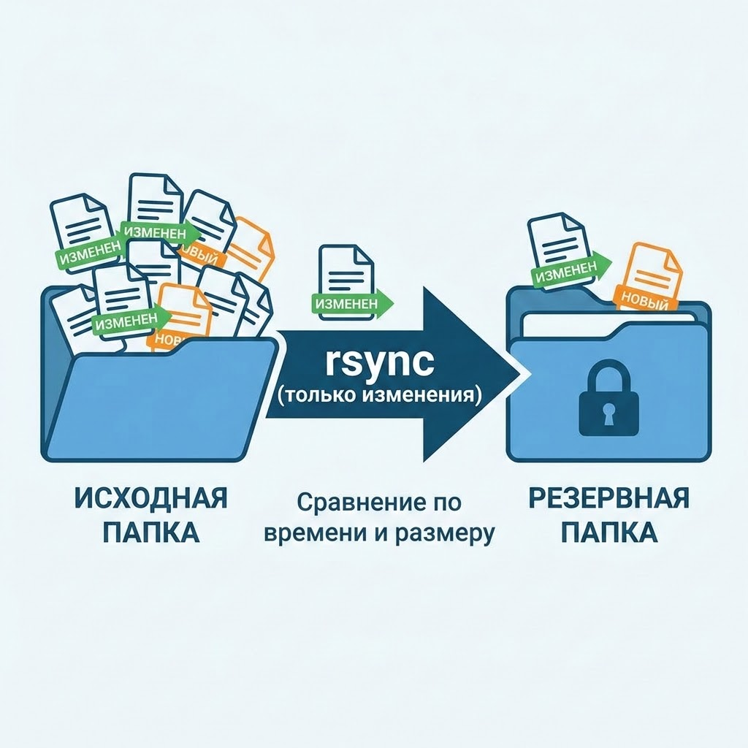

Slide 26
Пользователи и права доступа
В любой системе есть пользователи. Например, студент, преподаватель, администратор. Но всем им не нужен одинаковый доступ.
Студент | Преподаватель | Администратор
смотрит материалы, выполняет задания и отправляет ответы. | нужно больше прав: может добавлять материалы, проверять работы, ставить оценки. | имеет ещё больше прав: создаёт аккаунты, меняет настройки и управляет системой.
Права доступа — это что именно можно делать пользователю в системе. Если всем дать полный доступ, кто-то может случайно или специально удалить важные данные.

Slide 27
RBAC: Role-Based Access Control
Это ролевая модель доступа. Смысл очень простой: права назначают не каждому человеку по одному, а через роли.
school
person
admin_panel_settings
Студент
Смотреть материалы, сдавать задания.
Преподаватель
Добавлять задания, проверять работы, ставить оценки.
Администратор
Самые широкие права: управлять всей системой.
Схема: Создание роли → Выдача прав роли → Назначение пользователя на роль
Удобство: не нужно настраивать доступ каждому вручную.
Безопасность: каждый имеет доступ только к тому, что нужно.

Slide 28
Короткие выводы
public
storage
Веб-серверы обслуживают сайты и запросы пользователей
pgAdmin и phpMyAdmin помогают управлять базами данных
backup
admin_panel_settings
Bacula и rsync нужны для резервного копирования
RBAC помогает безопасно управлять доступом

Slide 29
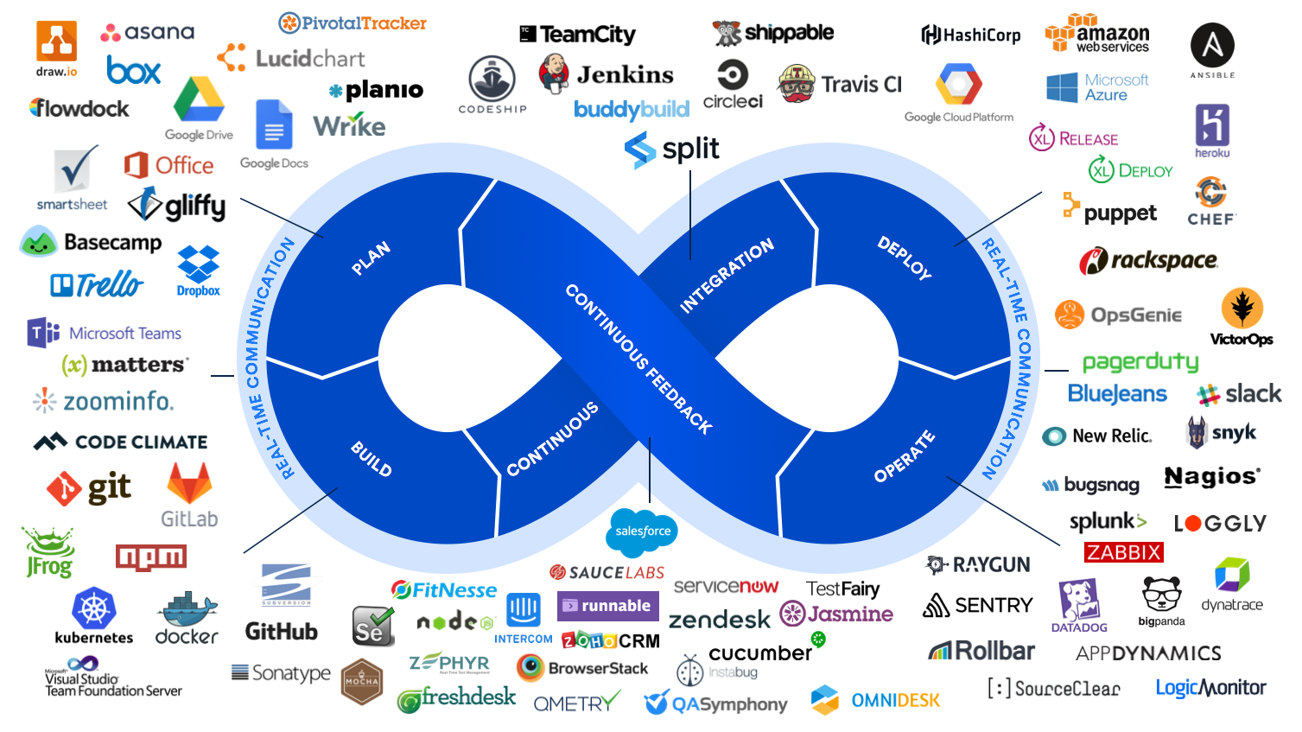
Инструменты DevOps

Slide 30


Что такое DevOps?
DevOps (девопс) — это культура и набор практик, объединяющие разработчиков (Dev) и сисадминов (Ops) в единую команду. Для автоматизации, ускорения выпуска качественного ПО и улучшения взаимодействия команд.
Ключевые цели: непрерывная интеграция/доставка (CI/CD), надежность инфраструктуры, автоматизация рутины и сокращение времени от разработки до продакшена.

Slide 31
Инструменты DevOps для сопровождения
track_chaes
Цель лекции:
Понять, как настраивают, контролируют и сопровождают современные серверные системы
Рассмотрим:
Ansible
Prometheus
Grafana
Alertmanager

Slide 32
Администратор серверов
Администратор серверов отвечает за:
установку и настройку программ;
запуск и проверку служб;
обновление серверной системы;
контроль доступности сервисов;
поиск и устранение сбоев.
Главная задача: сделать так, чтобы сервер и сервисы работали стабильно. Если что-то перестаёт работать, именно администратор ищет причину и восстанавливает работу.

Slide 33
Администратор баз данных
Администратор баз данных:
создаёт базы данных;
настраивает пользователей и роли;
выдаёт права доступа;
следит за производительностью;
контролирует резервное копирование и восстановление.
Главная задача: обеспечить сохранность, доступность и правильную работу данных

Slide 34
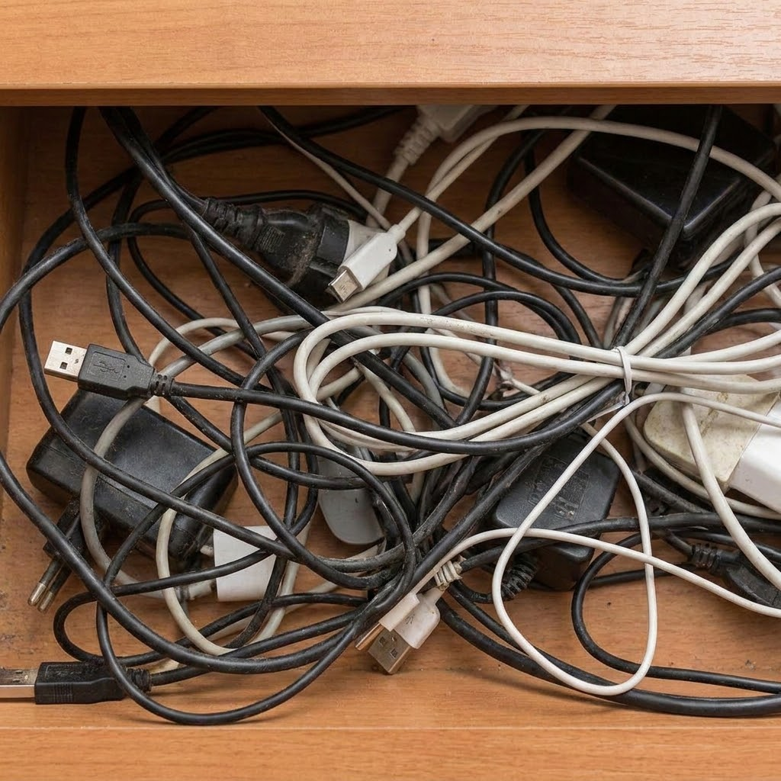
Проблемы ручного администрирования
настройка занимает много времени;
действия сложно повторять одинаково;
легко допустить ошибку;
трудно контролировать много серверов;
сбой можно заметить слишком поздно.
Вывод: чем больше инфраструктура, тем важнее автоматизация и мониторинг.
Когда серверов и сервисов становится много, сопровождать их вручную невозможно. Поэтому используют DevOps-инструменты, которые помогают автоматизировать настройку.

Slide 35
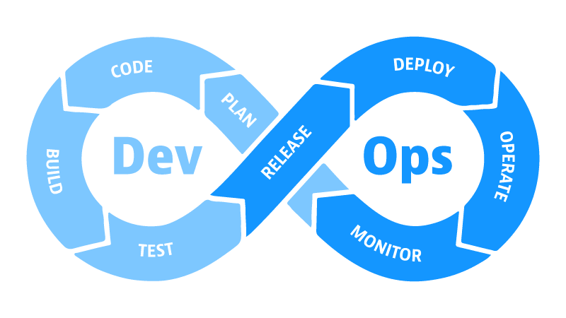
DevOps-инструменты помогают
уменьшить ручную работу;
ускорить развёртывание;
делать настройки одинаковыми;
видеть состояние системы в цифрах;
вовремя узнавать о проблемах.
DevOps-инструменты нужны для того, чтобы сопровождение системы было более надёжным и предсказуемым.

Slide 36
Инструменты сопровождения инфраструктуры, которые широко используют в DevOps.
Все эти инструменты связаны между собой.
Ansible | настраивает и разворачивает систему
Prometheus | собирает метрики
Grafana | показывает графики и дашборды
Alertmanager | присылает уведомления

Slide 37

Ansible
Это инструмент автоматизации.
Он помогает:
настраивать серверы;
устанавливать программы;
разворачивать приложения;
выполнять повторяющиеся действия одинаково;
управлять сразу несколькими серверами.

Slide 38

Основные элементы Ansible
storage
Inventory
Это список серверов, с которыми работает система.
description
Playbook
Это сценарий, где описано, что именно нужно сделать.
checklist
Task
Это отдельный шаг внутри сценария.
groups
Group
Группа серверов для совместного управления.

Slide 39
Пример использования Ansible
Без Ansible:
заходить на каждый сервер отдельно
вводить одинаковые команды много раз
можно забыть какой-то шаг
настройки могут отличаться
С Ansible:
один раз описали нужные действия
сразу применили ко всем серверам
настройки одинаковые
работа быстрее и удобнее
Администратор один раз прописывает, что именно нужно сделать, и потом применяет это сразу ко всем серверам.

Slide 40
Метрики
Это числовые показатели, которые описывают состояние сервера, базы данных или приложения. Для сбора таких метрик часто используют Prometheus.
Метрики помогают понять:
насколько загружен процессор,
не заканчивается ли память,
не выросло ли число ошибок,
не стал ли сервис отвечать слишком медленно.

Slide 41
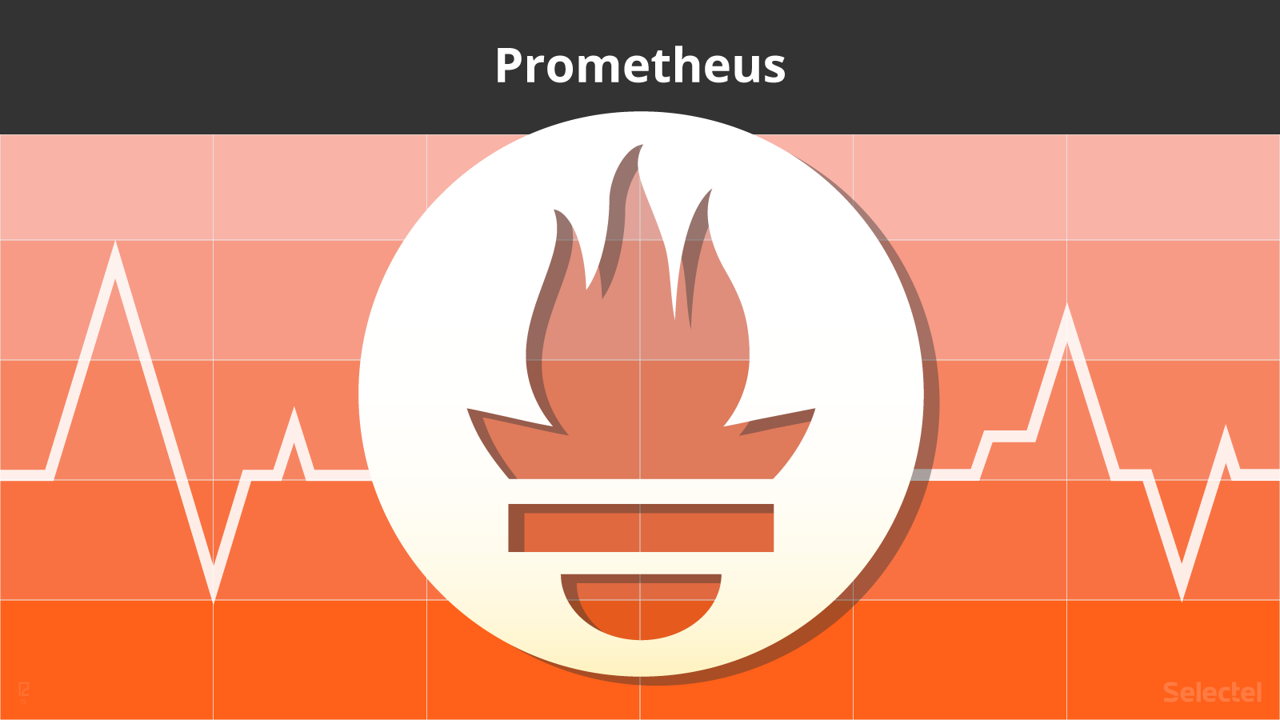
Prometheus
Это инструмент, который собирает метрики и хранит их.
Он умеет:
собирать метрики с серверов и приложений;
хранить показатели во времени;
выполнять запросы к метрикам;
помогать находить проблемы;
быть основой наблюдения за системой.

Slide 42
Prometheus помогает наблюдать:
dns
cloud_done
speed
Серверы
Мониторинг общего состояния и доступности физических или виртуальных узлов.
Сервисы
Контроль доступности и работоспособности микросервисов в реальном времени.
Нагрузка
Анализ нагрузки на приложение, использование CPU и памяти.
report_problem
storage
swap_horiz
Ошибки и ответ
Отслеживание частоты ошибок (4xx/5xx) и времени отклика системы.
Базы данных
Мониторинг производительности БД, транзакций и времени выполнения запросов.
Запросы
Подсчет активных подключений и общего количества входящих запросов.

Slide 43

Grafana
Это инструмент визуализации. В ней создают графики и дашборды.
Она помогает:
строить графики;
собирать дашборды;
видеть данные из Prometheus;
быстро замечать отклонения;
удобно показывать состояние системы.

Slide 44
Дашборд
dashboard
bar_chart
Что это такое?
Информационная панель, которая получает данные из других систем и отображает их в понятном виде.
Визуализация и обновление
Использует текст, графики и диаграммы. Данные обновляются автоматически или в реальном времени.
lightbulb
Зачем они нужны?
Дашборды нужны для принятия решений. Вместо десятков отчётов достаточно одной панели для быстрого анализа ситуации.

Slide 45
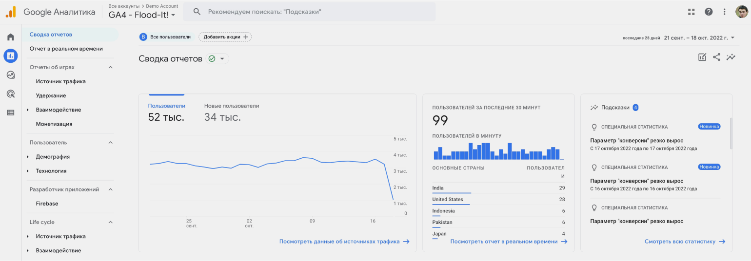

Slide 46
Что может быть на дашборде:
Что может быть на дашборде:
CPU (загрузка процессора)
RAM (использование оперативной памяти)
Disk usage (сколько занято места на диске)
Количество запросов (сколько обращений приходит к сервису)
Количество ошибок (сколько сбоев или неправильных ответов происходит)
Время ответа (как быстро сервис отвечает пользователю)
Состояние базы данных (работает ли база и нет ли перегрузки)
Хороший дашборд отвечает на вопрос: всё ли сейчас нормально с системой?

Slide 47
Почему графиков недостаточно?
visibility_off
Администратор не смотрит на экран постоянно
nights_stay
Авария может начаться ночью
notification_important
Проблему нужно заметить сразу
auto_mode
Важно получить сигнал автоматически
Вывод:
Системе нужны оповещения, для этого используют Alertmanager

Slide 48
Оповещение об авариях (Alerting)
Автоматическое уведомление, если метрика вышла за пределы.
!
Alerting — критически важная часть мониторинга для обеспечения надежности

Slide 49

Alertmanager
Это система оповещений.
Он помогает:
получать сигналы тревоги;
отправлять уведомления;
не пропускать аварии;
собирать похожие сообщения вместе;
сообщать о проблеме вовремя.

Slide 50




Куда приходят алерты?
Telegram
Slack
Email
PagerDuty
Alertmanager поддерживает интеграцию с большинством современных систем оповещения

Slide 51


Реакция на инцидент
insights
Посмотрел Grafana
Анализ метрик и поиск причины
notifications_active
build
Получил алерт
Alertmanager сигнализирует о сбое
Исправил
Автоматизация через Ansible

Slide 52
Короткие выводы
Серверы и БД нужно не только настраивать, но и сопровождать
Ansible автоматизирует развёртывание и настройку
Prometheus собирает метрики
Grafana показывает состояние системы
Alertmanager предупреждает об авариях
Главная мысль:
современное администрирование = настройка + наблюдение + реакция

